Slide 1
اصل چهل و پنجم (45) قانون اساسی جمهوری اسلامی ایران: انفال و ثروتهای عمومی از قبیل :
1-زمینهای موات یا رها شده،
2-معادن
3-دریاها، دریاچه‌ها، رودخانه‏ها و سایر آبهای عمومی،
4-کوه‏ها، دره‏ها‏، جنگٌلها، نیزارها، بیشه‌های طبیعی، مراتعی که حریم نیست،
ارث بدون وارث، و اموال مجهول‏المالک و اموال عمومی که از غاصبین مسترد می‌شود
در اختیار حکومت اسلامی است تا بر طبق مصالح عامه نسبت به آنها عمل نماید. تفصیل و ترتیب استفاده از هر یک را قانون معین می‌کند.
:اصل پنجاه(50) قانون اساسی جمهوری اسلامی ایران
در جمهوري اسلامي‌ حفاظت محيط زيست كه نسل ‌امروز و نسل هاي بعد بايد در آن حيات اجتماعي رو به رشديداشته ‌باشند، وظيفه عمومي تلقي مي‌گردد. از اين رو فعاليت هاي اقتصادي وغير آن كه با آلودگي محيط زيست يا تخريب غيرقابل جبران آن‌ ملازمه پيدا كند، ممنوع است‌

Slide 2
قوانين مربوط به معادن در قانون‌ حفاظت‌ و بهره‌برداري‌ از جنگل‌ها و مراتع‌ با اصلاحات‌ بعدي مصوب 1346 ماده3- بهره برداري از منابع مذكور درماده 2 توسط اشخاص حقيقي يا حقوقي درهر مورد طبق طرحي به عمل خواهد آمد كه به تصويب وزارت منابع طبيعي رسيده باشد و وزارت منابع طبيعي با رعايت مفاد طرحهاي مصوب قرارداد لازم را تنظيم و پروانه بهره برداري صادر خواهد نمود . وزارت منابع طبيعي مجاز است نسبت به بهره برداري از منابع مذكور رأسا" عهده دار يا با تاسيس شركت و يا با مشاركت اشخاص حقيقي يا حقوقي اقدام به تأسيس شركتهاي بهره برداري و صنايع چوب بكند ، تبصره 4- از تاريخ تصويب اين قانون صدور پروانه اكتشا ف و بهره برداري از معادن طبقه اول و دوم مصرح درقانون معادن واقع درمنابع ملي شده طبق آئين نامه اي خواهد بود كه به تصويب وزاري اقتصاد دارائي و منابع طبيعي مي رسد . پروانه هائيكه درمورد بهره برداري از معادن واقع در منابع ملي تاكنون صادر شده و شروع به بهره برداري از آنها گرديده كماكان به قوت خود باقي است و دارندگان اينگونه پروانه ها كماكان مجاز به ادامه فعاليت در امر بهره برداري از معادن خواهد بود منتهي از لحاظ نحوه پرداخت بهره مالكانه و حق الارض مشمول آئين نامه فوق الذكر خواهند بود . ماده 4- سازمان جنگلباني ايران مجاز است خارج از حوزه اجراي طرحهاي جنگلداري اجازه قطع درخت و تهيه چوب و هيزم و ذغال را بدون طرح درموارد زير بدهد : 4 - قطع درختاني كه براي بهره برداري از معادن درمناطق جنگلي ضرورت داشته باشد . ماده 31 – وزارت كشاورزي و منابع طبيعي مجاز است مراتع غيرمشجر ملي كشور را براساس طرحهائي كه تصويب خواهد نمود براي اكتشاف و بهره برداري معادن كه به مباشرت دولت انجام مي شود با رعايت مواد اين فصل و مفاد آئين نامه هاي اجرايي اين قانون به اشخاص حقوقي زير اجازه دهد : ج- شركتهاي معدني و صنعتي غيركشاورزي بنا به پيشنهاد وزارت صنايع و معادن و موافقت وزارت كشاورزي و منابع طبيعي . تبصره 8- درمورد صنايع و معادن و ساير مصارف غيركشاورزي و ساختماني اجاره دادن اراضي مذكور منوط به تصويب طرح توسط وزارتخانه مربوط و موافقت وزارت كشاورزي و منابع طبيعي همچنين ميزان اجاره بهاي سالانه زمين مورد اجاره توسط سه نفر كارشناسان منتخب وزارت صنايع و معادن و وزارت كشاورزي و منابع طبيعي و وزارت مسكن و شهرسازي تعيين مي شود .ميزان اجاره بهاي موضوع تبصره 7 و اين تبصره هر ده سال يكبار با توجه به شاخص بهاي كالاها و خدمات مصرفي كه توسط بانك مركزي ايران يا مراجع صلاحيتدار دولتي ديگري تعيين مي شود مورد تجديد نظر قرار خواهد گرفت تبصره 9- شركتهاي مندرج دربند ج اين ماده كه طبق طرح مصوب اراضي مورد نياز خود را به منظر بهره برداري از مواد معدني طبقه يك مذكور درقانون معادن مصوب ارديبهشت كاه 1336 اجازه مي نمايند با پرداخت بهره مالكانه و اجاره متعلق و با رعايت قانون حق بهره برداري از مواد معادني طبقه يك واقع در محدوده اراضي مورد اجاره خود را خواهند داشت .

Slide 3
ماده 1 - از تاریخ تصویب این قانون گونه‌های درختانی از قبیل شمشاد، زربین،سرخدار، سروخمره‌ای، سفیدپلت، حرا و چندل، ارس، فندق، زیتون‌طبیعی، بنه (‌پسته وحشی)، گون، ششم، گردو (‌جنگلی) و بادام وحشی (‌ بادامک) در سراسر کشور جزء ذخائرجنگلی محسوب و قطع آنها ممنوع‌می‌باشد.

Slide 4
قوانين مربوط به منابع طبيعي درقانون معادن مصوب 1377 واصلاحيه مصوب 1390 ماده 25 - چنانچه محدوده عملیات معدنی در منابع ملی و طبیعی واقع باشد، مطابق تبصره (4) ماده (3) قانون حفاظت و بهره‌برداری از جنگلها و‌مراتع کشور مصوب 1346 واصلاحیه‌های تصویب شده آن اقدام، لکن به جای بهره مالکانه وحق‌الارض مندرج درتبصره یادشده به ماخذ سه درصد(3%) حقوق دولتی موضوع ماده (14) این قانون وتبصره‌های (1) و (2) آن به منظور بازسازی مناطق عملیات معدنی، علاوه بر حقوق دولتی مذکور‌توسط وزارت معادن و فلزات از بهره‌برداران ودارندگان اجازه برداشت دریافت وبه حساب مربوطه واریز می‌شود. ماده 14 - دارنده پروانه بهره‌برداری، باید درصدی از بهای ماده معدنی سرمعدن مندرج در پروانه را به نرخ روز، به عنوان حقوق دولتی، سالانه به‌وزارت معادن وفلزات پرداخت نماید. وزارت مزبور می‌تواند درصورت لزوم معادل بهای آن، ماده معدنی از بهره‌بردار اخذ کند. ماده17ـ ماده (25) قانون به شرح زیر اصلاح می گردد: ماده25ـ چنانچه محدوده عملیات معدنی در منابع ملی و طبیعی واقع شده باشد، مطابق تبصره «4» ماده (3) قانون حفاظت و بهره‏برداری از جنگلها و مراتع مصوب سال 1346 و اصلاحات بعدی آن اقدام و به جای بهره مالکانه و حق الارض مندرج در تبصره یاد شده، به منظور جبران خسارت ناشی از اکتشاف یا بهره برداری مواد معدنی، هزینه های ناشی از اکتشاف یا بهره برداری مواد معدنی به ماخذ پانزده درصد (15%) درآمد دولت ناشی از اکتشاف موضوع تبصره «3» ماده (6) این قانون و همچنین دوازده درصد (12%) از کل حقوق دولتی موضوع ماده (14) این قانون و تبصره های ذیل آن که توسط وزارت صنعت، معدن و تجارت وصول می گردد و به حساب خزانه داری کل کشور که از طریق وزارت جهاد کشاورزی تعیین می شود واریز می گردد تا برحسب مورد و در طی عملیات معدنی نسبت به احیاء و بازسازی محل عملیات معدنی اقدام گردد ماده12ـ ماده (14) قانون به شرح زیر اصلاح می گردد: ماده14ـ دارنده پروانه بهره برداری باید درصدی از بهای ماده معدنی موضوع پروانه را به نرخ روز در سر معدن به صورت استخراج شده یا کانه آرایی شده یا فرآوری شده در چهارچوب بودجه مصوب به تشخیص وزارت صنعت، معدن و تجارت به عنوان حقوق دولتی به وزارت صنعت، معدن و تجارت پرداخت نماید. ضوابط تعیین زمان و میزان درصد یادشده با توجه به عوامل مؤثری همچون محل و موقعیت معدن، شرایط و موقعیت منطقه، میزان و نوع کانه آرایی، وضعیت ذخیره معدنی، روش استخراج، تعهدات و سود ترجیحی بهره بردار در آیین نامه اجرائی این قانون مشخص می شود. درآمدهای حاصل از اجرای این ماده به حساب خزانه داری کل کشور منظور می گردد.

Slide 5
الزامات مربوط به منابع طبيعي در قانون معادن و آيين نامه اجرايي : ماده16ـ ماده (24) قانون به شرح زير اصلاح مي‌گردد: ماده24ـ جهت تسريع در امر اكتشاف و بهره‏برداري از معادن، دستگاههاي اجرائي و متوليان قانوني مربوط مكلفند حداكثر ظرف دو ماه نسبت به استعلام وزارت صنعت، معدن و تجارت جهت صدور پروانه اكتشاف در موارد ذيل اعلام نظر نمايند: ت ـ داخل جنگلها و مراتع استعلام از دستگاههاي اجرائي ذي‌ربط، توسط وزارت صنعت، معدن و تجارت و فقط يك‌بار براي صدور پروانه اكتشاف انجام مي‌گيرد. پروانه اكتشاف توسط وزارت صنعت، معدن و تجارت حداكثر سه ماه پس ‌از استعلام صادر مي‌شود. اعلام نظر بايد براي كل محدوده مورد تقاضا صورت گيرد و عدم اعلام ‌نظر در مهلت مقرر به منزله موافقت دستگاههاي مذكور تلقي مي‌شود. تبصره1ـ دستگاههاي اجرائي مربوط مكلفند ظرف سه ماه پس از ابلاغ اين قانون، نسبت به اعلام وضعيت حريمهاي قانوني خود به وزارت صنعت، معدن و تجارت اقدام نمايند. ماده17ـ ماده (25) قانون به شرح زير اصلاح مي‌گردد: ماده25ـ چنانچه محدوده عمليات معدني در منابع ملي و طبيعي واقع‌ شده ‌باشد، مطابق تبصره «4» ماده (3) قانون حفاظت و بهره‏برداري از جنگلها و مراتع مصوب سال1346 و اصلاحات بعدي آن اقدام و به جاي بهره مالكانه و حق‌الارض مندرج در تبصره ياد شده، به‌منظور جبران خسارت ناشي از اكتشاف يا بهره‌برداري مواد معدني، هزينه‌هاي ناشي از اكتشاف يا بهره‌برداري مواد معدني به ماخذ پانزده درصد (15%) درآمد دولت ناشي از اكتشاف موضوع تبصره «3» ماده (6) اين قانون و همچنين دوازده درصد (12%) از كل حقوق دولتي موضوع ماده (14) اين قانون و تبصره‌هاي ذيل آن كه توسط وزارت صنعت، معدن و تجارت وصول مي‌گردد و به‌ حساب خزانه‌داري كل كشور كه از طريق وزارت جهاد كشاورزي تعيين مي‌شود واريز مي‌گردد تا برحسب مورد و در طي عمليات معدني نسبت به احياء و بازسازي محل عمليات معدني اقدام گردد. ماده 26 مصوب 1377- محدوده‌های مربوط به استخراج و انباشت و بهره‌برداری مواد معدنی و دفع مواد زائد معادن واقع در منابع ملی که مساحت این‌محدوده‌ها در مجوز صادره قیدمی‌شود، عرصه عملیاتی معدن مربوطه بوده و تا پایان عمر معدن بصورت اموال عمومی دراختیار وزارت معادن و‌فلزات خواهد بود و هرگونه عملیات خارج از موارد مندرج درمجوزهائی که صادر می‌شود به منزله تصرف در اموال عمومی محسوب می‌شود. ماده18ـ ماده (26) قانون به شرح زير اصلاح مي‌گردد: ماده26ـ محدوده‏هاي مربوط به اكتشاف، استخراج و انباشت و بهره‏برداري مواد معدني و دفع مواد باطله واقع در منابع ملي بنا به تقاضاي وزارت صنعت، معدن و تجارت توسط سازمان جنگلها، مراتع و آبخيزداري كشور ثبت مي‌گردد. مساحت اين محدوده‏ها كه در مجوز صادر شده قيد مي‌شود به عرصه عملياتي معدن مربوط است و تا پايان عمر معدن به‌ صورت اموال عمومي در اختيار وزارت صنعت، معدن و تجارت قرار دارد. هرگونه عمليات خارج از موارد مندرج در مجوزهايي كه صادر مي‌شود به منزله تصرف در اموال عمومي محسوب مي‌گردد. ماده 23آيين نامه اجرايي قانون معادن مصوب 1392- در اجرای ماده (26) قانون و با رعایت ماده (24) آن، سازمان جنگل‌ها، مراتع و آبخیزداری کشور نسبت به ثبت اولیه محدوده مربوط به مرحله اول اکتشاف اقدام مي‌كند. تبصره1- چنانچه محدوده مربوط به اكتشاف درمنابع طبيعي واقع شده باشد درزمان صدور گواهي كشف محدوده مربوط به عرصه عملیاتی معدن توسط وزارت برای ثبت به سازمان جنگل‌ها، مراتع و آبخیزداری کشور اعلام مي‌شود. تبصره 2- عرصه عملیاتی معدن محدوده‌‌ای است که در اجرای عملیات اکتشاف، ذخایر معدنی کشف شده و انجام عملیات معدنی، انباشت و دفع مواد باطله در آن امکان‌پذیر است. محدوده گواهی کشف شامل عرصه عملیات معدن است.

Slide 6
ملاحضات مربوط به معادن در قانون‌ حفاظت‌ و بهره‌برداري‌ از جنگل‌ها و مراتع‌ مصوب 1346 با اصلاحات‌ بعدي
ملاحضات مربوط به منابع طبيعي
درقانون معادن مصوب 1390
تبصره 4ماده 3 قانون حفاظت ازجنگل ها ومراتع - از تاريخ تصويب اين قانون صدور پروانه اكتشا ف و بهره برداري از معادن طبقه اول و دوم مصرح درقانون معادن واقع درمنابع ملي شده طبق آئين نامه اي خواهد بود كه به تصويب وزاري اقتصاد دارائي و منابع طبيعي مي رسد . پروانه هائيكه درمورد بهره برداري از معادن واقع در منابع ملي تاكنون صادر شده و شروع به بهره برداري از آنها گرديده كماكان به قوت خود باقي است و دارندگان اينگونه پروانه ها كماكان مجاز به ادامه فعاليت در امر بهره برداري از معادن خواهد بود منتهي از لحاظ نحوه پرداخت بهره مالكانه و حق الارض مشمول آئين نامه فوق الذكر خواهند بود . ماده 4 قانون حفاظت ازجنگل ها ومراتع - سازمان جنگلباني ايران مجاز است خارج از حوزه اجراي طرحهاي جنگلداري اجازه قطع درخت و تهيه چوب و هيزم و ذغال را بدون طرح درموارد زير بدهد : بند 4- قطع درختاني كه براي بهره برداري از معادن درمناطق جنگلي ضرورت داشته باشد . ماده 31 قانون حفاظت ازجنگل ها ومراتع – وزارت كشاورزي و منابع طبيعي مجاز است مراتع غيرمشجر ملي كشور را براساس طرحهائي كه تصويب خواهد نمود براي اكتشاف و بهره برداري معادن كه به مباشرت دولت انجام مي شود با رعايت مواد اين فصل و مفاد آئين نامه هاي اجرايي اين قانون به اشخاص حقوقي زير اجازه دهد : ج- شركتهاي معدني و صنعتي غيركشاورزي بنا به پيشنهاد وزارت صنايع و معادن و موافقت وزارت كشاورزي و منابع طبيعي . تبصره 8- درمورد صنايع و معادن و ساير مصارف غيركشاورزي و ساختماني اجاره دادن اراضي مذكور منوط به تصويب طرح توسط وزارتخانه مربوط و موافقت وزارت كشاورزي و منابع طبيعي همچنين ميزان اجاره بهاي سالانه زمين مورد اجاره توسط سه نفر كارشناسان منتخب وزارت صنايع و معادن و وزارت كشاورزي و منابع طبيعي و وزارت مسكن و شهرسازي تعيين مي شود .ميزان اجاره بهاي موضوع تبصره 7 و اين تبصره هر ده سال يكبار با توجه به شاخص بهاي كالاها و خدمات مصرفي كه توسط بانك مركزي ايران يا مراجع صلاحيتدار دولتي ديگري تعيين مي شود مورد تجديد نظر قرار خواهد گرفت تبصره 9- شركتهاي مندرج دربند ج اين ماده كه طبق طرح مصوب اراضي مورد نياز خود را به منظور بهره برداري از مواد معدني طبقه يك مذكور درقانون معادن مصوب ارديبهشت كاه 1336 اجاره مي نمايند با پرداخت بهره مالكانه و اجاره متعلق و با رعايت قانون حق بهره برداري از مواد معادني طبقه يك واقع در محدوده اراضي مورد اجاره خود را خواهند داشت .
ماده24 قانون معادن ـ جهت تسريع در امر اكتشاف و بهره‏برداري از معادن، دستگاههاي اجرائي و متوليان قانوني مربوط مكلفند حداكثر ظرف دو ماه نسبت به استعلام وزارت صنعت، معدن و تجارت جهت صدور پروانه اكتشاف در موارد ذيل اعلام نظر نمايند:
ت ـ داخل جنگلها و مراتع
-استعلام از دستگاههاي اجرائي ذي‌ربط، توسط وزارت صنعت، معدن و تجارت و فقط يك‌بار براي صدور پروانه اكتشاف انجام مي‌گيرد. پروانه اكتشاف توسط وزارت صنعت، معدن و تجارت حداكثر سه ماه پس ‌از استعلام صادر مي‌شود. اعلام نظر بايد براي كل محدوده مورد تقاضا صورت گيرد و عدم اعلام ‌نظر در مهلت مقرر به منزله موافقت دستگاههاي مذكور تلقي مي‌شود.
: ماده (25) قانون معادن چنانچه محدوده عملیات معدنی در منابع ملی و طبیعی واقع شده باشد، مطابق تبصره «4» ماده (3) قانون حفاظت و بهره‏برداری از جنگلها و مراتع مصوب سال 1346 و اصلاحات بعدی آن اقدام و به جای بهره مالکانه و حق الارض مندرج در تبصره یاد شده، به منظور جبران خسارت ناشی از اکتشاف یا بهره برداری مواد معدنی، هزینه های ناشی از اکتشاف یا بهره برداری مواد معدنی به ماخذ پانزده درصد (15%) درآمد دولت ناشی از اکتشاف موضوع تبصره «3» ماده (6) این قانون و همچنین دوازده درصد (12%) از کل حقوق دولتی موضوع ماده (14) این قانون و تبصره های ذیل آن که توسط وزارت صنعت، معدن و تجارت وصول می گردد و به حساب خزانه داری کل کشور که از طریق وزارت جهاد کشاورزی تعیین می شود واریز می گردد تا برحسب مورد و در طی عملیات معدنی نسبت به احیاء و بازسازی محل عملیات معدنی اقدام گردد

Slide 7
مستندات دستور العمل پاسخ گويي به استعلامات معدني در عرصه هاي منابع طبيعي كشور از تاریخ 94/03/11

Slide 8
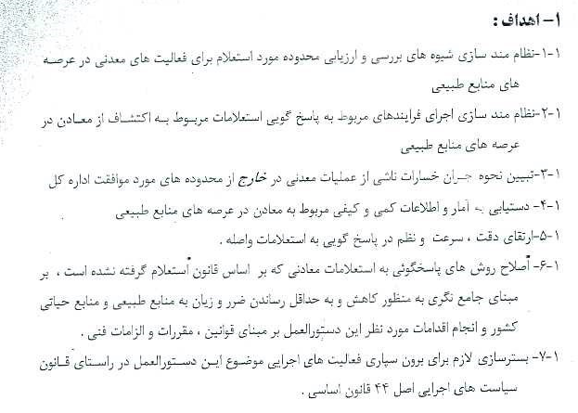

Slide 9
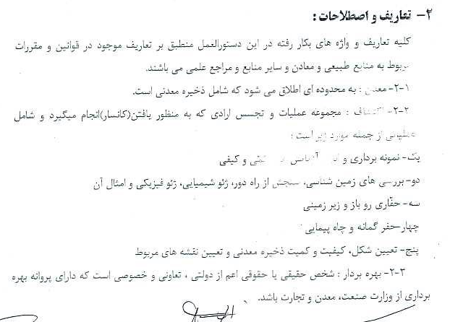

Slide 10
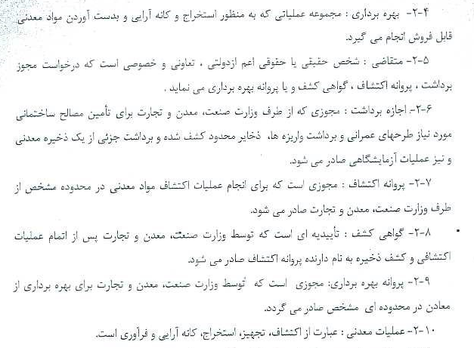

Slide 11
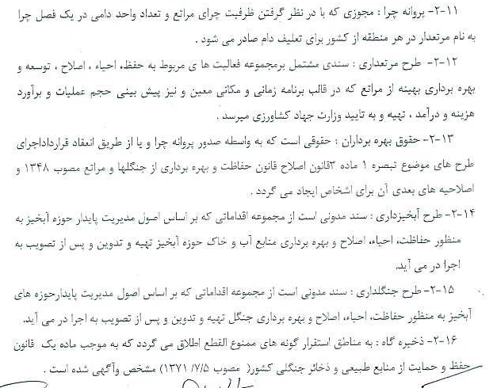

Slide 12
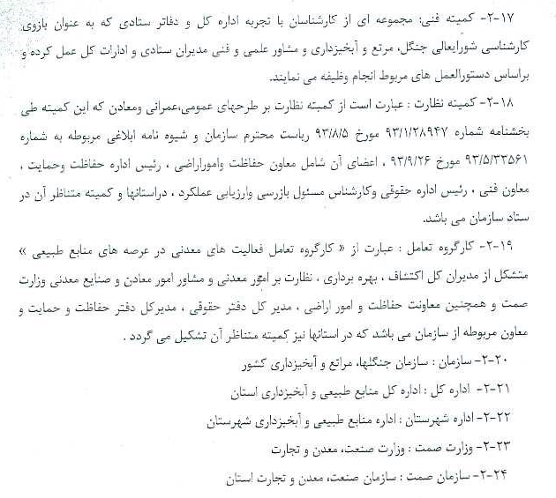

Slide 13
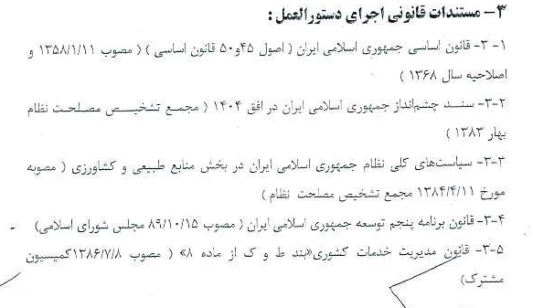
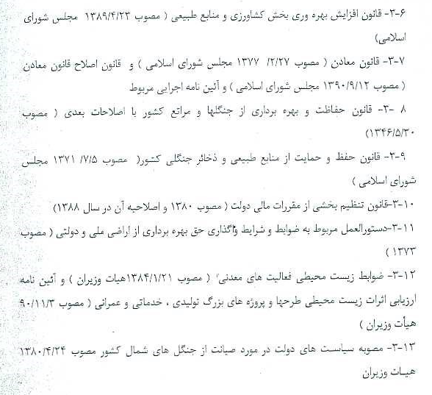

Slide 14
فرآيند پاسخ به استعلامات سازمان صنعت ، معدن وتجارت استان توسط اداره كل منابع طبيعي استان بر اساس دستور العمل پاسخ گويي به استعلامات معدني در عرصه هاي منابع طبيعي كشور 1 - سازمان استان موظف به ارسال درخواست صدور پروانه اكتشاف بهمراه نقشه باذكر مختصات در سيستم - UTM باذكر نام متقاضي به اداره كل استان مي باشد 2 - اداره كل استان موظف به اعلام نظر حداكثر ظرف مدت دوماه از تاريخ وصول استعلام در رابطه با تمام و يا در صورت تداخل با -مناطق ممنوعه ، براي قسمتي از محدوده مذكور مشروط به عدم هرگونه تغيير وضعيت در عرصه مورد نظر، بطور صريح بهمراه نقشه باذكر مختصات جغرافيايي ومساحت مي باشد - 3 متقاضي موظف به ارائه طرح اكتشاف براساس گروه بندي شش گانه مواد معدني مي باشد - 4 - سازمان استان موظف به معرفي متقاضي به اداره كل استان براي گروه هاي - 1 و 2 و 3 و 4 مواد معدني به منظور سپردن تعهدنامه براي انجام عمليات فيزيكي مي باشد 5 - سازمان استان موظف به صدور پروانه اكتشاف صرفا براساس مختصات مورد موافقت اداره كل استان براي گروه هاي - 5 و 6موادمعدني بوده ودر ظهر پروانه اكتشاف عبارت" متقاضي صرفا براي مراحل 1 و 2 بند خ ماده يك قانون معادن (پي جويي وشناسايي(اجازه فعاليت دارد"بايد قيد شود 6 - متقاضي موظف به تهيه وارائه گزارش مراحل - 1 و 2اكتشاف) پي جويي وشناسايي( براي گروه هاي 5 و 6 موادمعدني بهمراه محدوده پيشنهادي جهت انجام مراحل 3 و 4 و 5 اكتشاف مندرج دربند خ ماده يك قانون معادن به سازمان استان مي باشد - 7 سازمان استان موظف به معرفي متقاضي به اداره كل استان با ذكر مختصات محدوده پيشنهادي به منظور سپردن تعهدنامه -جهت انجام عمليات فيزيكي مراحل 3 و 4 و 5 بند خ ماده يك قانون معادن مي باشد 8 -اداره كل استان موظف به ارسال يك نسخه از تعهد نامه ظرف مدت ده روز به سازمان استان مي باشد - 9 -سازمان استان موظف به صدور پروانه اكتشاف صرفا براساس مختصات مورد موافقت اداره كل استان براي گروه هاي - 1 و 2 و 3 و 4وهمچنين مجوز انجام عمليات فيزيكي مراحل 3 و 4 و 5 بند خ ماده يك قانون معادن براي گروه هاي 5 و 6 موادمعدني مي باشد 10 -سازمان استان موظف به معرفي متقاضي به اداره كل استان باذكر مختصات مورد تاييد براي صدور گواهي نامه كشف پس از -اتمام مراحل اكتشاف جهت پرداخت حقوق بهره بردار يا بهره برداران منابع طبيعي برابر تعهدات سپرده شده مي باشد -11 اداره كل استان موظف به معرفي متقاضي پس از انجام تعهدات به سازمان استان جهت صدور گواهي نامه كشف مي باشد - -12 سازمان استان موظف به صدور گواهي نامه كشف پس از موافقت اداره كل استان وهمچنين پروانه بهره برداري در داخل -محدوده گواهي نامه كشف مي باشد و باستناد ماده 26 قانون معادن محدوده گواهي نامه كشف يا محدوده پروانه بهره برداري عرصه عمليات معدني محسوب وتا پايان عمر معدن )اتمام ذخيره( به صورت اموال عمومي در اختيار وزارت استان قرار مي گردد . سا-13زمان استان موظف است يك نسخه از گواهي نامه كشف ويادر صورت عدم صدور، مراتب را به اداره كل استان ارسال نمايد - 14 -سازمان استان موظف به استعلام از اداره كل استان براي باقي مانده محدوده گواهي نامه كشف مطابق اين فرآيند مي باشد - 15 -سازمان استان موظف به استعلام از اداره كل استان در زمان اصلاح يا افزايش محدوده پروانه هاي اكتشاف وبهره برداري -صادره وهمچنين واگذاري محدوده هاي مزايده اي مطابق اين فرآيند مي باشد 16 -سازمان استان موظف به هماهنگي با اداره كل استان در زمان نقل وانتقال پروانه اكتشاف ، گواهي نامه كشف وپروانه بهره -برداري جهت انتقال تعهدات دارنده مجوز مي باشد

Slide 15
چگونگي جبران خسارات ناشي از اكتشاف وبهره برداري از موادمعدني در عرصه هاي منابع طبيعي 1 -اداره كل منابع طبيعي موظف به پيگيري از طريق سازمان ص.م.ت جهت جبران خسارات ناشي از اكتشاف وبهره برداري از -موادمعدني در عرصه هاي منابع طبيعي باستناد ماده 25 قانون معادن پس از واريز حقوق دولتي مرتبط به حساب خزانه داري كل كشور مي باشد 2 -اداره كل منابع طبيعي موظف به محاسبه خسارات جانبي مرتبط با اكتشاف وبهره برداري ، خارج از عرصه عمليات معدني در -صورت موافقت با مسيرها ومكانها ي مربوط نظير جاده دسترسي ، عرصه هاي تخليه ودپو باطله و......... براساس جدول آيين نامه بند "ب"ماده 12 قانون افزايش بهره وري بخش كشاورزي و منابع طبيعي جهت واريز مبالغ مربوط توسط متقاضي به شماره حساب اعلامي )خزانه ( مي باشد الزامات دستور العمل فعاليت معدني در عرصه هاي منابع طبيعي 1 -تشكيل كار گروه استاني" تعامل فعاليت هاي معدني در عرصه هاي منابع طبيعي " به منظور نظارت مشترك برحسن اجراي -دستورالعمل 2 -ادامه فعاليت دارندگان پروانه اكتشاف وبهره برداري مربوط به قبل از تصويب اصلاحيه قانون معادن مصوب - 1390 كه ازمنابع طبيعي استعلام نشده اند منوط به معرفي متقاضي به منابع طبيعي جهت سپردن تعهدات مي باشد 3 -سازمان استان موظف به كسب موافقت اداره كل استان قبل از صدور مجوز برداشت مي باشد – 4 -سازمان استان موظف به هماهنگي با اداره كل استان براي صدور مجوز فعاليت معدني در اراضي مجاور عرصه هاي منابع -طبيعي مي باشد 5-اداره کل موظف به اجرای تبصره4ماده9آیین نامه اجرایی قانون اصلاح تبصره 1ماده 47قانون تنظیم مقرارت مالی دولت برای محاسبه حقوق عرفی دارندگان پروانه چرای دام باستنادمصوبه 85766مورخ11/4/92هیات وزیران صرفا قبل از صدور گواهی کشف ودرمناطقی که تحت تاثیر عملیات اکتشاف تغییر وضعیت داده واز شرایط مرتعی خارج شده ، میباشد 6-اداره کل درزمان پاسخگویی به استعلام تقدم کاربری های واگذارشده با رعایت حریم را لحاظ نماید 7-معرفی متقاضیان به اداره کل جهت انتقال تعهدات بمنظور استعلام مجدد نیست 8-انجام عملیات اکتشاف جدید درداخل محدوده پروانه اکتشاف نیاز به استعلام ندارد 9-معادن فعال طبقه 2که استعلام نشده اند درصورت اخذ حقوق دولتی مشمول اخذجریمه وخسارت نمی باشند 10-برای واگذاری معادن غیرفعال فاقد استعلام هماهنگی لازم باادارات کل بعمل آید 11-دراجرای تبصره 2ماده 23آین نامه اجرایی قانون معادن انباشت دپوباطله واحداث تاسیسات ،محل اسکان و....درداخل محدوده های معدنی دارای مجوز بلامانع است 12-احداث یکبار راه دسترسی هنگام اجرای مراحل 3و4عملیات اکتشاف وبهره برداری مشمول اخذ خسارت نمی گردد 13-برندگان مزایده محدوده های معدنی مشمول خسارت های قبلی نمی باشند 14-سازمان درمناطق چهارگانه محیط زیست صرفا از اداره محیط زیست استعلام می نماید 15-اداره کل درپاسخ به استعلام ازاعلام محدوده های بااضلاع بسیارزیاد ، چند تکه ومجزا خودداری ودرصورت پراکندگی زیاد مناطق ممنوعه ،موارد بصورت چندضلعی های کوچک اعلام وسازمان پس از ثبت محدوده های ممنوعه درکاداستر ملزم به صدورپروانه اکتشاف درکل محدوده بوده ودارنده پروانه اکتشاف ازانجام هرگونه عملیات اکتشاف درقسمتهای مورد مخالفت اداره کل خودداری خواهد نمود ودرصورت تخلف ضمن اخذخسارت نسبت به ابطال پروانه ازطریق شورای معادن اقدام خواهد شد 16-درخصوص پروانه های اکتشاف فاقداستعلام ، قبل از صدور گواهی کشف عرصه های ممنوعه پس ازطرح درکارگروه استانی ازمحدوده کسرگردد 17-احداث واحد فراوری مرتبط باماده معدنی ،تاسیسات بهداشتی ،محل استراحت کارکنان ،تعمیرگاه وانبارمشروط به جمع آوری پس از اتمام ذخیره درداخل محدوده پروانه بهره برداری مورد موافقت منابع طبیعی بلامانع می باشد 18-احداث جاده دسترسی درداخل محدوده مورد موافقت منابع طبیعی بلامانع است 19- پروانه اکتشاف پس ازاستعلام ، برای کل محدوده واگذارشده ازطریق مزایده (مربوط به قبل ازبخشنامه آزادسازی ) صادر ودرزمان صدور گواهی کشف نسبت به خروج مناطق ممنوعه اقدام گردد 20-صدورمجوزبرداشت خاک پیت(خاک کشاورزی)ممنوع می باشد

Slide 16
الزامات دستورالعمل در رابطه با بهره برداران ذخاير معدني در عرصه هاي منابع طبيعي -1 بهره بردار معدن مكلف است پس از صدور پروانه بهره برداري حداكثر ظرف مدت يكماه با هماهنگي منابع طبيعي شهرستان -مربوط نسبت به تعيين محدوده ، در صورت امكان نصب علائم وتنظيم صورتجلسه تحويل وتحول اقدام نمايد 2-بهره بردارمعدن مكلف است قبل از شروع عمليات معدني نسبت به دپو خاك زنده سطح الارضي محل عمليات معدني اقدام -ودپوحاصله را تحويل منابع طبيعي نمايد بهره-3 بردار مكلف است بر اساس طرح بهره برداري عمليات باطله برداري واستخراج را بگونه اي مديريت نمايد كه حداقل -خسارت به منابع طبيعي وارد شود نواقص دستور العمل جهت ارائه به كارگروه تعامل در فعاليتهاي معدني وزارت ص.م.ت و سازمان جنگلها ومراتع كل كشور - چه تضميني براي جبران خسارات واره به عرصه منابع طبيعي وبهره برداران مراتع، در صورتيكه دارنده پروانه اكتشاف در هر يك از مراحل اكتشاف مندرج در بند خ ماده يك قانون معادن به تعهدات خود در عرصه منابع طبيعي عمل ننمايد وپروانه اكتشاف به هر دليل ازجمله پايان مهلت اعتبار باطل گردد؟ پيشنهاد : براساس مساحت محدوده پيشنهادي متقاضي وپس ازتاييد آن توسط اداره كل ، ضمانتنامه بانكي از دارنده پروانه اكتشاف اخذ گردد

Slide 17
شرایط ثبت درخواست صدور پروانه اکتشاف واعلام محدوده آزاد
1-حداکثرتعداد اضلاع مجاز جهت ثبت محدوده درخواست صدور پروانه اکتشاف
و اجازه برداشت : هشت ضلع
2-حداقل عرض مجازترسیمی درحین ثبت درخواست : یکصد و پنجاه متر
3- حداقل مساحت جهت ثبت محدوده درخواست صدورپروانه اکتشاف و اجازه برداشت ، اعلام بخش آزاد وکاهش محدوده : سی هزار مترمربع (سه هکتار)

Slide 18
فرآيند پاسخ به استعلامات سازمان صنعت ، معدن و تجارت استان توسط اداره كل منابع طبيعي استان پس از ابلاغ دستور العمل پاسخ گويي به استعلامات معدني در عرصه هاي منابع طبيعي كشور از تاریخ 94/03/11

Slide 19
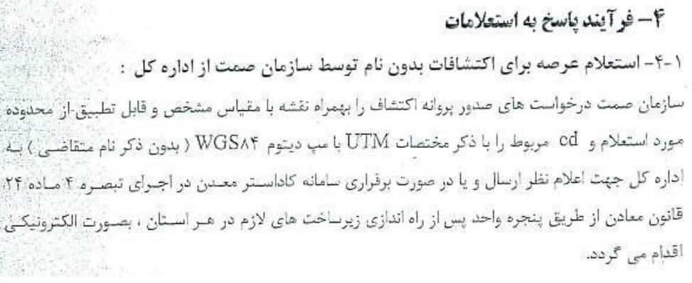
فرآيند پاسخ به استعلامات سازمان صنعت ، معدن و تجارت استان توسط اداره كل منابع طبيعي استان، پس از ابلاغ دستور العمل پاسخ گويي به استعلامات معدني در عرصه هاي منابع طبيعي كشور
در تاریخ 94/03/11
1 - سازمان استان موظف به ارسال درخواست صدور پروانه اكتشاف بهمراه نقشه با ذكر مختصات در سيستم - UTM با ذكر نام متقاضي به اداره كل استان مي باشد.
(مستند به بند 1-4دستور العمل و ماده 4 گردهمایی مورخ 94/8/24)

Slide 20
فرآيند پاسخ به استعلامات سازمان صنعت ، معدن و تجارت استان توسط اداره كل منابع طبيعي استان، پس از ابلاغ دستور العمل پاسخ گويي به استعلامات معدني در عرصه هاي منابع طبيعي كشور
در تاریخ 94/03/11
2 - اداره كل استان موظف به اعلام نظر حداكثر ظرف مدت دو ماه از تاريخ وصول استعلام در رابطه با تمام و يا در صورت تداخل با مناطق ممنوعه، براي قسمتي از محدوده مذكور مشروط به عدم هرگونه تغيير وضعيت در عرصه مورد نظر، بطور صريح بهمراه نقشه با ذكر مختصات جغرافيايي و مساحت مي باشد.
(مستند به بند 2-4 دستورالعمل)

Slide 21
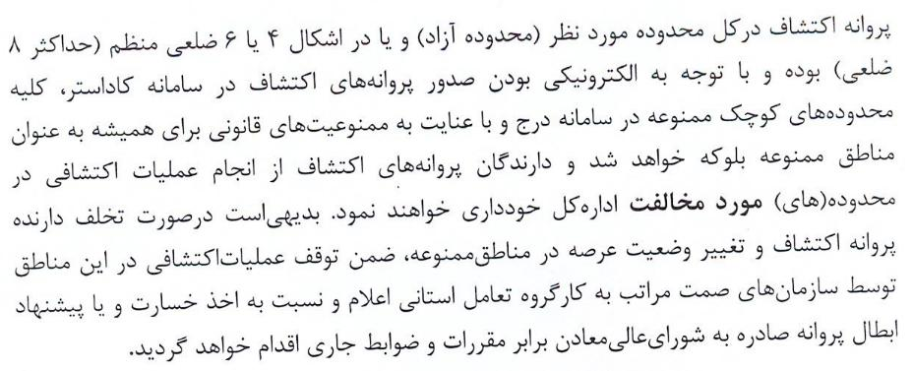
فرآيند پاسخ به استعلامات سازمان صنعت ، معدن و تجارت استان توسط اداره كل منابع طبيعي استان، پس از ابلاغ دستور العمل پاسخ گويي به استعلامات معدني در عرصه هاي منابع طبيعي كشور
در تاریخ 94/03/11
3 - اداره کل در پاسخ به استعلام، از اعلام محدوده های با اضلاع بسیار زیاد، چند تکه و مجزا خودداری و درصورت پراکندگی زیاد مناطق ممنوعه، موارد بصورت چند ضلعی های کوچک اعلام و سازمان پس از ثبت محدوده های ممنوعه در کاداستر ملزم به صدور پروانه اکتشاف درکل محدوده آزاد دراشکال 4یا 6یا 8ضلعی منظم بوده و دارنده پروانه اکتشاف از انجام هرگونه عملیات اکتشاف در قسمتهای مورد مخالفت اداره کل خودداری خواهد نمود و درصورت تخلف ضمن اخذ خسارت نسبت به ابطال پروانه از طریق شورای معادن اقدام خواهد شد. (مستند به بند ب ماده 20 گردهمایی مورخ 94/8/24)
اداره کل درزمان پاسخگویی به استعلام تقدم کاربری های واگذارشده با رعایت حریم را لحاظ نماید.

Slide 22
فرآيند پاسخ به استعلامات سازمان صنعت ، معدن و تجارت استان توسط اداره كل منابع طبيعي استان، پس از ابلاغ دستور العمل پاسخ گويي به استعلامات معدني در عرصه هاي منابع طبيعي كشور
در تاریخ 94/03/11
4- متقاضي موظف به ارائه طرح اكتشاف بر اساس گروه بندي شش گانه مواد معدني
مي باشد.
(مستند به بند3-4دستورالعمل)

Slide 23
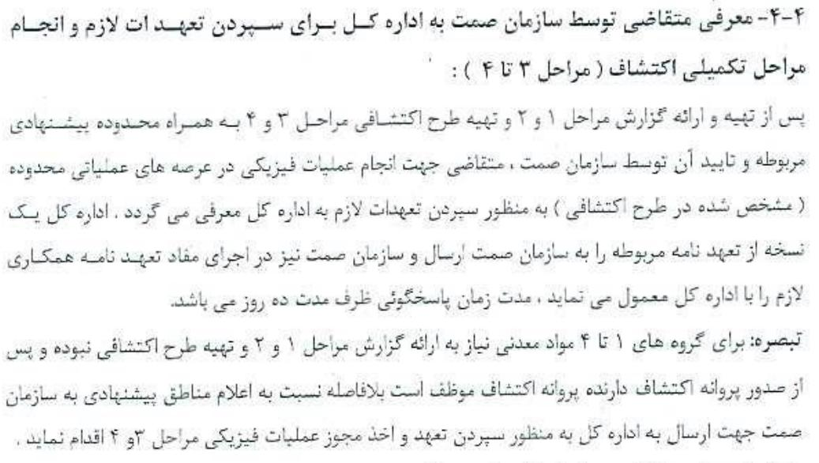
فرآيند پاسخ به استعلامات سازمان صنعت ، معدن و تجارت استان توسط اداره كل منابع طبيعي استان، پس از ابلاغ دستور العمل پاسخ گويي به استعلامات معدني در عرصه هاي منابع طبيعي كشور
در تاریخ 94/03/11
5- سازمان استان موظف به معرفي متقاضي به اداره كل استان براي گروه هاي 1 و 2 و 3 و 4 مواد معدني به منظور سپردن تعهدنامه براي انجام عمليات فيزيكي درمناطق پیشنهادی مي باشد.
(مستند به تبصره بند4-4دستورالعمل)

Slide 24
فرآيند پاسخ به استعلامات سازمان صنعت ، معدن و تجارت استان توسط اداره كل منابع طبيعي استان، پس از ابلاغ دستور العمل پاسخ گويي به استعلامات معدني در عرصه هاي منابع طبيعي كشور
در تاریخ 94/03/11
6- سازمان استان موظف به صدور پروانه اكتشاف صرفا براساس مختصات مورد موافقت اداره كل استان براي گروه هاي 5 و 6مواد معدني بوده و در ظهر پروانه اكتشاف عبارت" متقاضي صرفا براي مراحل 1و2 بند خ ماده يك قانون معادن (پي جويي و شناسايي) اجازه فعاليت دارد"بايد قيد شود. (مستند به بند3-4دستورالعمل)

Slide 25
فرآيند پاسخ به استعلامات سازمان صنعت ، معدن و تجارت استان توسط اداره كل منابع طبيعي استان، پس از ابلاغ دستور العمل پاسخ گويي به استعلامات معدني در عرصه هاي منابع طبيعي كشور
در تاریخ 94/03/11
7- متقاضي موظف به تهيه و ارائه گزارش مراحل 1 و 2 اكتشاف (پي جويي و شناسايي) براي گروه هاي 5 و 6 مواد معدني بهمراه محدوده پيشنهادي جهت انجام مراحل 3 و 4 و 5 اكتشاف مندرج در بند خ ماده يك قانون معادن به سازمان استان مي باشد.
(مستند به بند 4-4 دستورالعمل)

Slide 26
فرآيند پاسخ به استعلامات سازمان صنعت ، معدن و تجارت استان توسط اداره كل منابع طبيعي استان، پس از ابلاغ دستور العمل پاسخ گويي به استعلامات معدني در عرصه هاي منابع طبيعي كشور
در تاریخ 94/03/11
8- سازمان استان موظف به معرفي متقاضي به اداره كل استان با ذكر مختصات محدوده پيشنهادي به منظور سپردن تعهدنامه جهت انجام عمليات فيزيكي مراحل 3 و 4 و 5 بند خ ماده يك قانون معادن مي باشد.
(مستندبه بند4-4 دستورالعمل)

Slide 27
فرآيند پاسخ به استعلامات سازمان صنعت ، معدن و تجارت استان توسط اداره كل منابع طبيعي استان، پس از ابلاغ دستور العمل پاسخ گويي به استعلامات معدني در عرصه هاي منابع طبيعي كشور
در تاریخ 94/03/11
9- اداره كل استان موظف به ارسال يك نسخه از تعهد نامه ظرف مدت ده روز به سازمان استان مي باشد.
(بند4-4 دستورالعمل)

Slide 28
فرآيند پاسخ به استعلامات سازمان صنعت ، معدن و تجارت استان توسط اداره كل منابع طبيعي استان، پس از ابلاغ دستور العمل پاسخ گويي به استعلامات معدني در عرصه هاي منابع طبيعي كشور
در تاریخ 94/03/11
10- سازمان استان موظف به صدور پروانه اكتشاف صرفا براساس مختصات مورد موافقت اداره كل استان براي گروه هاي 1 و 2 و 3 و 4و همچنين مجوز انجام عمليات فيزيكي مراحل 3 و 4 و 5 بند خ ماده يك قانون معادن براي گروه هاي 5 و 6 مواد معدني مي باشد.
(مستند به بند 3-4و تبصره 4-4 دستورالعمل )

Slide 29
فرآيند پاسخ به استعلامات سازمان صنعت ، معدن و تجارت استان توسط اداره كل منابع طبيعي استان، پس از ابلاغ دستور العمل پاسخ گويي به استعلامات معدني در عرصه هاي منابع طبيعي كشور
در تاریخ 94/03/11
11- سازمان استان موظف به معرفي متقاضي به اداره كل استان با ذكر مختصات مورد تاييد براي صدور گواهي نامه كشف پس از اتمام مراحل اكتشاف جهت پرداخت حقوق بهره بردار يا بهره برداران منابع طبيعي برابر تعهدات سپرده شده مي باشد.
(مستند به بند 5-4دستورالعمل)

Slide 30
فرآيند پاسخ به استعلامات سازمان صنعت ، معدن و تجارت استان توسط اداره كل منابع طبيعي استان، پس از ابلاغ دستور العمل پاسخ گويي به استعلامات معدني در عرصه هاي منابع طبيعي كشور
در تاریخ 94/03/11
12- اداره كل استان موظف به معرفي متقاضي پس از انجام تعهدات به سازمان استان جهت صدور گواهي نامه كشف مي باشد.
(مستندبه بند 5-4و6-6 دستورالعمل )

Slide 31
فرآيند پاسخ به استعلامات سازمان صنعت ، معدن و تجارت استان توسط اداره كل منابع طبيعي استان، پس از ابلاغ دستور العمل پاسخ گويي به استعلامات معدني در عرصه هاي منابع طبيعي كشور
در تاریخ 94/03/11
13- سازمان استان موظف به صدور گواهي نامه كشف پس از موافقت اداره كل استان و همچنين پروانه بهره برداري در داخل محدوده گواهي نامه كشف مي باشد و باستناد ماده 26 قانون معادن محدوده گواهي نامه كشف يا محدوده پروانه بهره برداري عرصه عمليات معدني محسوب و تا پايان عمر معدن (اتمام ذخيره) به صورت اموال عمومي در اختيار وزارت استان قرار مي گیرد.
(مستند به بند 6-4دستورالعمل)

Slide 32
فرآيند پاسخ به استعلامات سازمان صنعت ، معدن و تجارت استان توسط اداره كل منابع طبيعي استان، پس از ابلاغ دستور العمل پاسخ گويي به استعلامات معدني در عرصه هاي منابع طبيعي كشور
در تاریخ 94/03/11
14- سازمان استان موظف است يك نسخه از گواهي نامه كشف و يا در صورت عدم صدور، مراتب را به اداره كل استان ارسال نمايد.
(مستند به بند 8-6 دستورالعمل)

Slide 33
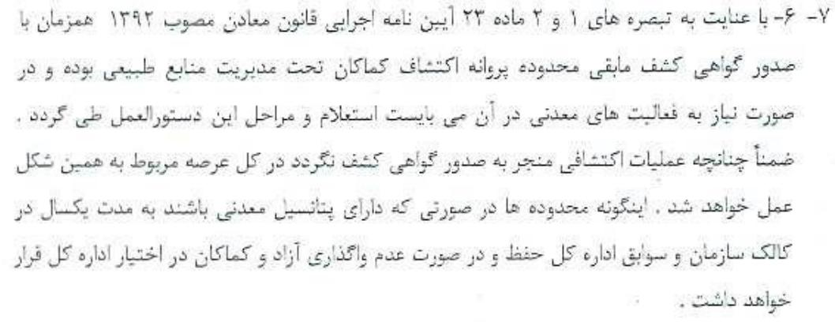
فرآيند پاسخ به استعلامات سازمان صنعت ، معدن و تجارت استان توسط اداره كل منابع طبيعي استان، پس از ابلاغ دستور العمل پاسخ گويي به استعلامات معدني در عرصه هاي منابع طبيعي كشور
در تاریخ 94/03/11
15- سازمان استان موظف به استعلام از اداره كل استان براي باقي مانده پروانه اکتشاف پس از صدور گواهي نامه كشف مطابق اين فرآيند مي باشد.
(مستند به بند 7-6 دستورالعمل)

Slide 34
فرآيند پاسخ به استعلامات سازمان صنعت ، معدن و تجارت استان توسط اداره كل منابع طبيعي استان، پس از ابلاغ دستور العمل پاسخ گويي به استعلامات معدني در عرصه هاي منابع طبيعي كشور
در تاریخ 94/03/11
16- سازمان استان موظف به استعلام از اداره كل استان در زمان اصلاح يا افزايش محدوده پروانه هاي اكتشاف و بهره برداري صادره و همچنين واگذاري محدوده هاي مزايده اي مطابق اين فرآيند مي باشد.
(مستند به بند 5-6 دستوالعمل )

Slide 35
فرآيند پاسخ به استعلامات سازمان صنعت ، معدن و تجارت استان توسط اداره كل منابع طبيعي استان، پس از ابلاغ دستور العمل پاسخ گويي به استعلامات معدني در عرصه هاي منابع طبيعي كشور
در تاریخ 94/03/11
17- سازمان استان موظف به هماهنگي با اداره كل استان در زمان نقل و انتقال پروانه اكتشاف ، گواهي نامه كشف و پروانه بهره برداري جهت انتقال تعهدات دارنده مجوز مي باشد
(مستند به بند 10-6 دستورالعمل)

Slide 36
فرآیند ادامه فعالیت دارندگان پروانه اکتشاف مربوط به قبل ازدستورالعمل 94/3/11 و اصلاحیه قانون معادن مصوب 1390

Slide 37
فرآیند ادامه فعالیت دارندگان پروانه اکتشاف مربوط به قبل از اصلاحیه قانون معادن مصوب 1390
که از منابع طبیعی استعلام نشده اند.
1- تمدید پروانه اکتشاف منوط به معرفي متقاضي به منابع طبيعي جهت سپردن تعهدات مي باشد.
(مستند به بند 5-6 دستورالعمل )

Slide 38
فرآیند ادامه فعالیت دارندگان پروانه اکتشاف مربوط به قبل از اصلاحیه قانون معادن مصوب 1390
که از منابع طبیعی استعلام نشده اند.
2- درخصوص پروانه های اکتشاف فاقد استعلام، قبل از صدور گواهی کشف عرصه های ممنوعه پس از طرح در کار گروه استانی از محدوده کسر گردد.
(مستند به ماده 3 گردهمایی مورخ 95/5/24 قم)

Slide 39
فرآیند ادامه فعالیت دارندگان پروانه اکتشاف مربوط به قبل از اصلاحیه قانون معادن مصوب 1390
که از منابع طبیعی استعلام نشده اند.
3- اداره کل موظف به اجرای تبصره4 ماده 9 آیین نامه اجرایی قانون اصلاح تبصره 1ماده 47 قانون تنظیم مقرارت مالی دولت برای محاسبه حقوق عرفی دارندگان پروانه چرای دام به استناد مصوبه 85766مورخ 92/4/11 هیات وزیران صرفا قبل از صدور گواهی کشف و در مناطقی که تحت تاثیر عملیات اکتشاف تغییر وضعیت داده و از شرایط مرتعی خارج شده ، می باشد.
( مستند به ماده 3 گردهمایی مورخ 94/8/24)

Slide 40
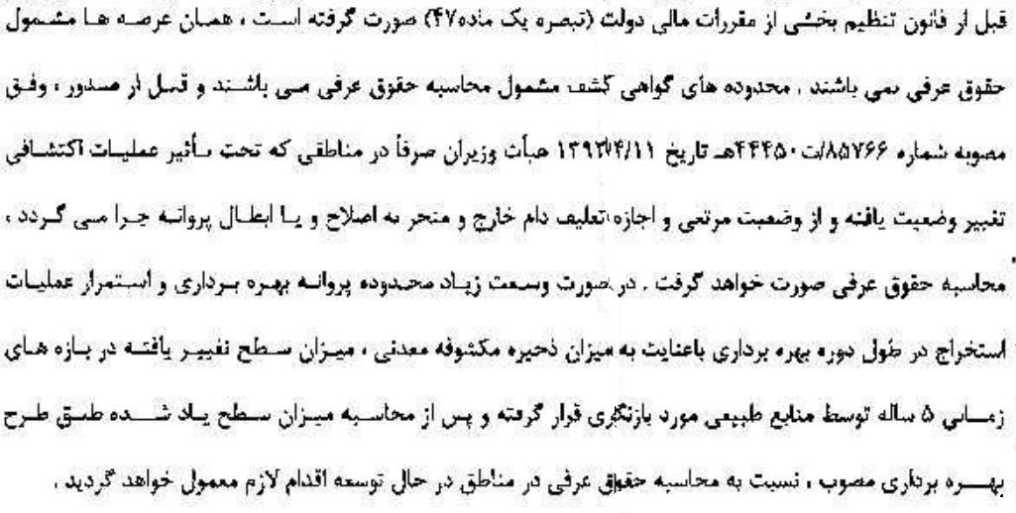
فرآیند ادامه فعالیت دارندگان پروانه اکتشاف مربوط به قبل از اصلاحیه قانون معادن مصوب 1390
که از منابع طبیعی استعلام نشده اند.
4- حقوق عرفی دارندگان پروانه چرای دام برای محدوده های پروانه اکتشافی که سابقه انجام فعالیت معدنی در آنها مربوط به قبل از قانون تنظیم بخشی از مقررات مالی دولت (تبصره یک ماده 47)می باشد، فقط محدوده گواهی کشف را شامل می شود.
(مستند به ماده 6 گردهمایی مورخ 95/5/24قم)

Slide 41
فرآیند ادامه فعالیت دارندگان پروانه بهره برداری مربوط به قبل ازدستورالعمل 94/3/11 و اصلاحیه قانون معادن مصوب 1390

Slide 42
فرآیند ادامه فعالیت دارندگان پروانه بهره برداری مربوط به قبل از اصلاحیه قانون معادن مصوب 1390 که از اداره کل منابع طبیعی استعلام نشده اند.
1- تمدید پروانه بهره برداری منوط به معرفي متقاضي به منابع طبيعي جهت سپردن تعهدات مي باشد.
(مستند به بند 5-6 دستورالعمل )

Slide 43
فرآیند ادامه فعالیت دارندگان پروانه بهره برداری مربوط به قبل از اصلاحیه قانون معادن مصوب 1390 که از اداره کل منابع طبیعی استعلام نشده اند.
2- انجام فعالیت معدنی در عرصه های بهره برداری شده قبلی (کارگاه های فعلی) و فاقد استعلام مربوط به قبل از توافقنامه مورخ 93/10/23 بهنگام واگذاری مجدد و تمدید پروانه بهره برداری بلامانع بوده و انجام عملیات درمناطق کار نشده مطابق توافقنامه می باشد.
(مستند به ماده 2 گردهمایی مورخ 95/5/24 قم)

Slide 44
فرآیند ادامه فعالیت دارندگان پروانه بهره برداری مربوط به قبل از اصلاحیه قانون معادن مصوب 1390 که از اداره کل منابع طبیعی استعلام نشده اند.
3- معادن فعال طبقه 2 که استعلام نشده اند در صورت اخذ حقوق دولتی مشمول اخذ جریمه و خسارت نمی باشند.
(مستند به ماده 12 گردهمایی مورخ 94/8/24)

Slide 45
فرآیند ادامه فعالیت دارندگان پروانه بهره برداری مربوط به قبل از اصلاحیه قانون معادن مصوب 1390 که از اداره کل منابع طبیعی استعلام نشده اند.
4- حقوق عرفی دارندگان پروانه چرای دام برای معادن مسبوق به سابقه که انجام فعالیت معدنی در آنها مربوط به قبل از قانون تنظیم بخشی از مقررات مالی دولت (تبصره یک ماده 47)می باشد، در صورت وسعت زیاد محدوده پروانه بهره برداری میزان سطح تغییر یافته در بازه های زمانی 5 ساله توسط اداره کل مورد بازنگری برای محاسبه حقوق عرفی قرار می گیرد.
(مستند به ماده 6 گردهمایی مورخ 95/5/24 قم)

Slide 46
فرم معرفی جهت تمدید پروانه بهره برداری
……اداره کل منابع طبیعی استان
سلام علیکم
احتراما باستناد بند 5=6 دستوالعمل مورخ 11/4/94 بمنظور ساماندهی و ادامه فعالیت در محدوده پروانه بهره برداری شماره ...... مورخ ........ که قبل از تصویب قانون معادن مصوب 1390 مطابق قانون استعلام نگردیده و منجر به صدور پروانه بهره برداری شده است. بدینوسیله آقای / خانم / شرکت ......... همزمان با تمدید مجوز جهت سپردن تعهد به آن اداره کل معرفی و جهت رعایت ردیف 2 گردهمایی مورخ 24/5/95مختصات عرصه های بهره برداری شده قبلی بشرح ذیل ارسال می گردد خواهشمند است در مهلت مقرر در بند 4-4دستورالعمل مورخ 11/4/94 یک نسخه از تعهد تنظیمی را به این سازمان ارسال فرمایید .

Slide 47
فرم معرفی جهت انتقال پروانه بهره برداری
اداره کل منابع طبیعی استان .........
سلام علیکم
احتراما در راستای اجرای ماده 21 آیین نامه اجرایی قانون معادن باستناد بند10-6 دستوالعمل مورخ 11/4/94 بدینوسیله آقای / خانم / شرکت ......... جهت انتقال تعهدات مربوط به پروانه بهره برداری شماره .......... مورخ ............به آن اداره کل معرفی می گردد . خواهشمند است در مهلت مقرر در بند 4-4دستورالعمل 11/4/94یک نسخه از تعهد تنظیمی را به این سازمان ارسال فرمایید .

